Slide 1
Toksikoloji
TOKSİK MADDELER VE CANLILARA ETKİLERİ
BIY435

Slide 2
Aslında ne ifade ediyor…

Slide 3
Toksik maddelerin Etkileşimi
İki veya daha fazla toksik madde varlığında zehirlilik için 4 şekilde etkileşim söz konusudur:
Toplam etkileşim
Sinerjik etkileşim:
Potansiyel etkileşim:
Antagonistik Ters etkileşim:

Slide 4
Toksik maddelerin Etkileşimi
Toplam etkileşim:
Birbirinden bağımsız olarak etki eden iki bileşikten her birinin etkisi tek başlarına etki etmeleri halinde ortaya çıkacak olan etkiye eşittir. Eğer bir kişi her bir maddeden de 1 birim alırsa toplam etki 1+1=2 olacaktır.

Slide 5
Toksik maddelerin Etkileşimi
Sinerjik etkileşim:
İki veya daha fazla toksik madde birlikte etkidiklerinde ayrı ayrı etkilerinin toplamından daha büyük bir etki yaratırlar (1+1=10). Buna örnek olarak; sigara içimi ile asbest, halojenli solventler ile (karbontetraklorür gibi) alkol verilebilir.

Slide 6
Toksik maddelerin Etkileşimi
Potansiyel etkileşim:
Biri toksik diğeri aktif olmayan madde toksik bileşenin etkisinden daha büyük bir etki yaratacak şekilde etkileşimde bulunurlar. (1+0=5)

Slide 7
Toksik maddelerin Etkileşimi
Antagonistik Ters etkileşim:
Bir maddenin etkisinin diğer maddenin etkisini azaltması ile ortaya çıkar. (1+1=1/2) Örneğin Balıklar ortamdaki Zn Cd eliminasyonu (alımı) azaltır. Zn ile Cd arasında antagonistik bir ilişki vardır.

Slide 8
Ksenobiyotik metabolizma
Yunanca xenos "yabancı" ve biyotik "canlılarla ilgili")
İlaç ve zehir gibi bir organizmanın normal biyokimyasına yabancı olan ve böylece ksenobiyotik kimyasal yapılar oluşturan bir dizi bileşiklerin kullandığı metabolik yolları tanımlayan bir terimidr.

Slide 9
Ksenobiyotik metabolizma
Bu metabolik yollar, tüm ana organizma gruplarında mevcut bulunan biyotransformasyonun bir formu olup çok eski bir kökene sahip olduğu düşünülmektedir. Bu reaksiyonlar genellikle zehirli bileşiklerin zararlı etkisini ortadan kaldırma işlevini görürler .

Slide 10
Biyotransformasyon Faz I-II
Ksenobiyotiklerin canlı içinde çeşitli enzimlerin etkisi ile vücutta uğradığı kimyasal değişikliklere genel olarak Biyotransformasyon denir. Bu değişim farklı şekillerde olabilir.

Slide 11
Biyotransformasyon Faz I-II
Ksenobiyotik türleri | Vücuda giriş yolları | Değişim şekilleri
İlaçlar ve kozmetikler | GIS yoluyla (oral) | Spontan değişim
Katkı maddeleri, renklendirici ve tatlandırıcılar | GIS yoluyla İnhalasyon | Değişmeden atılım
İnsektisidler ve fungisid artıkları | Deriden emilim | Biyotransformasyon
Endüstriyel kimyasallar ve atıklar | Parenteral enjeksiyon (i.m., i.v., s.c.) | Biyotransformasyon
Bakteriyel ve bitkisel maddeler | GIS yoluyla, deriden emilim, inhalasyon | Biyotransformasyon

Slide 12
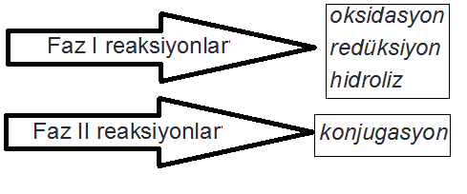
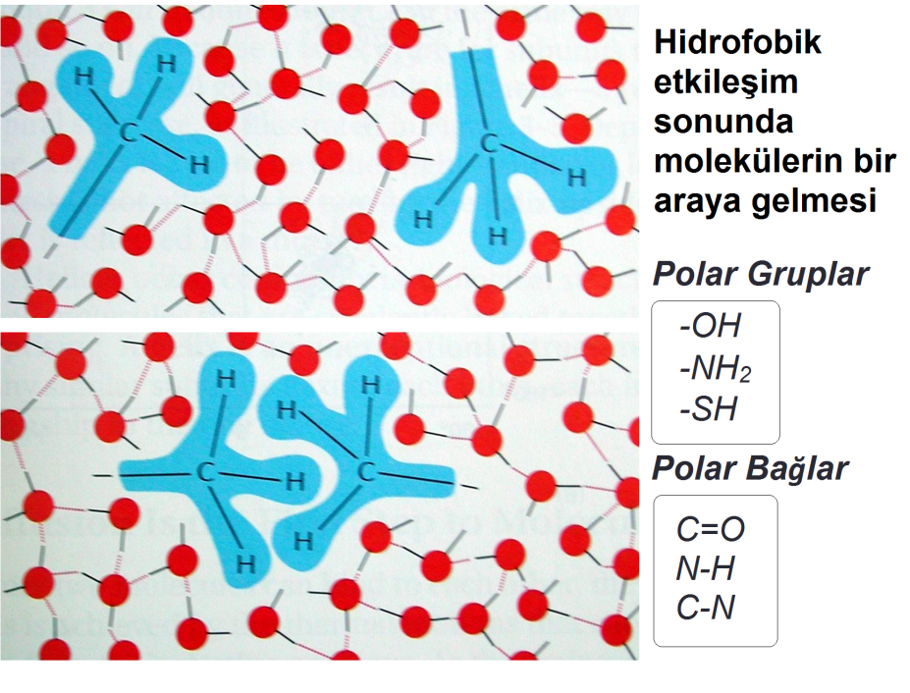
Biyotransformasyon Faz I-II

Slide 13
Biyotransformasyonun temeli

Slide 14
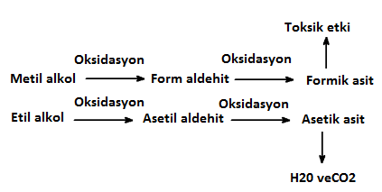
Örnek Metil alkol Etil Alkol

Slide 15
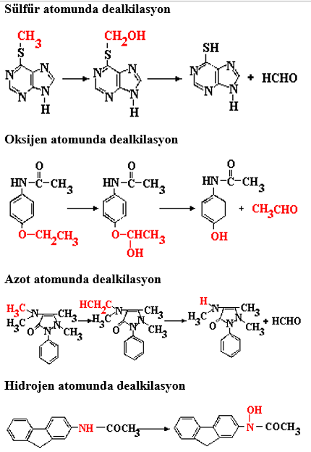
Faz I-II reaksiyonları

Slide 16
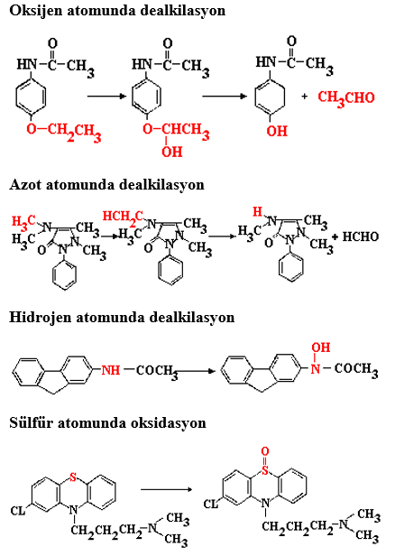
Faz I-II reaksiyonları

Slide 17
Biyotransformasyon
Bazı detoksifikasyon enzimlerinin birçok geniş etkiye sahip olmalarından ötürü bir ilaca cevap olarak düz ER nin artması diğer ilaçlara karşı tolerans artışına da neden olur. İlaçların ve xenobiyotiklerin çeşitli doku ve organlarda enzimler aracılığıyla uğradıkları kimyasal değişime “Biyotransformasyon” , oluşan yeni maddeye “metabolit” denir. Metabolit, genellikle ana maddeden farklı farmakokinetik ve fizikokimyasal özelliklere sahiptir.

Slide 18
Biyotransformasyon
Biyotransformasyonda amaç, ilacın polaritesini (sudaki çözünürlüğünü) artırarak atılmasını kolaylaştırmaktır. Metabolizma: Endojen maddelerin biyosentezini (anabolizma), ve yıkılmasını (katabolizma) da kapsayan geniş kapsamlı bir kavramdır.

Slide 19
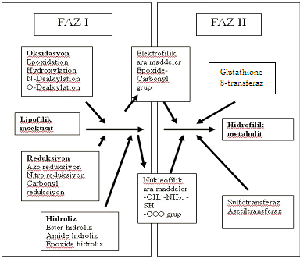
Biyotransformasyon Faz I-II

Slide 20
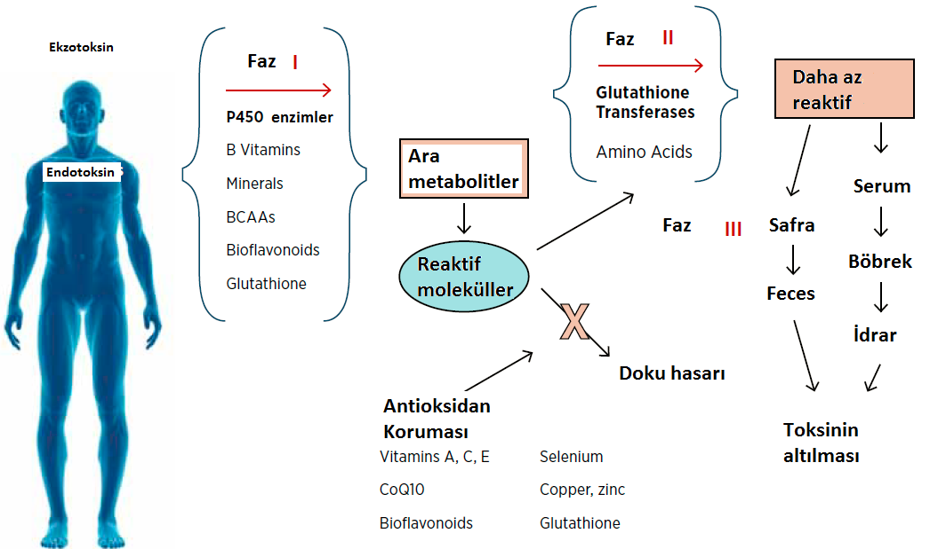
Faz I, II ve III

Slide 21
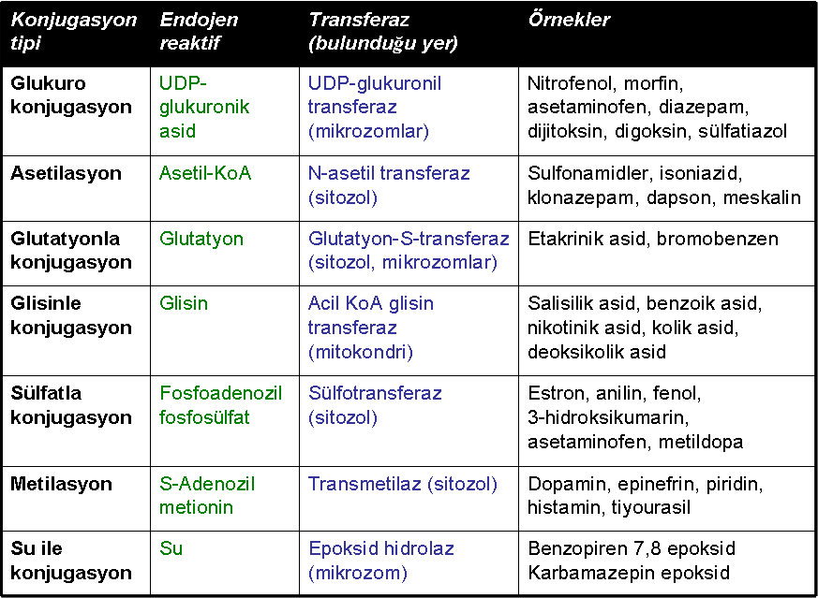
Faz II enzimleri

Slide 22
BİYOTRANSFORMASYON
Faz I
Karma fonksiyonlu oksidazlar
Faz II
Konjügasyon (Glukuronil transferaz, sülfo transferaz, glutatyon -S transferaz..)
Glutatyon konj.
Gluküronik asit konj.
Sülfat konj.*
Aminoasit konj.
Asetilasyon,
Metilasyon,
Merkaptürik asit oluşumu

Slide 23
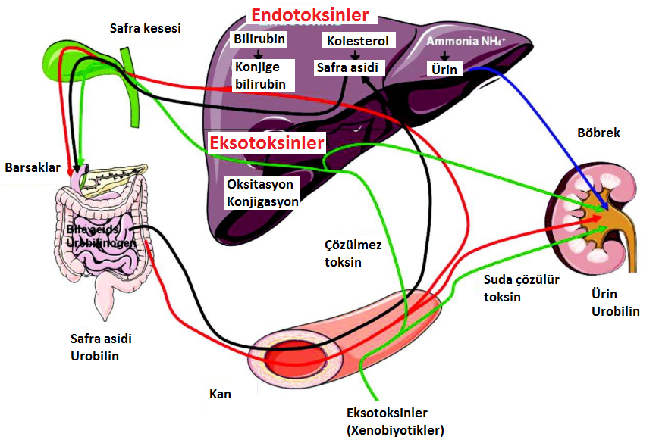
Detoksifikasyon

Slide 24
Faz I
Oksidasyon: Büyük bir kısmı karaciğer parankim hücrelerinin mikrozomal enzimleri tarafından gerçekleştirilir.
İndirgenme: Oksidasyon reaksiyonlarına göre daha az gerçekleşir. Aldehitlerin alkole dönüşmesi, azo grubunun aminlere dönüşmesi, nitro grubunun hidroksilaminlere dönüşmesi.
Kopma: Ksenobiyotiğin bir grubunun koparılması ya da iki parçaya bölünme. Hidroliz, O-dealkilasyon, N-dealkilasyon

Slide 25
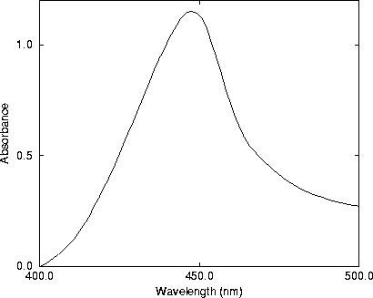
Faz I
Faz I metabolizması büyük ölçüde P450 enzimleri ile gerçekleşir. Bunlar "heme" içeren proteinlerdir ve birincil olarak karaciğerde bulunurlar. "450" rakamı;"heme" içeren karaciğer pigmentlerinin, karbonmonokside bağlandıktan sonra absorbe ettiği ışığa ait dalga boyunun nanometre olarak en yüksek değerini ifade eder.

Slide 26
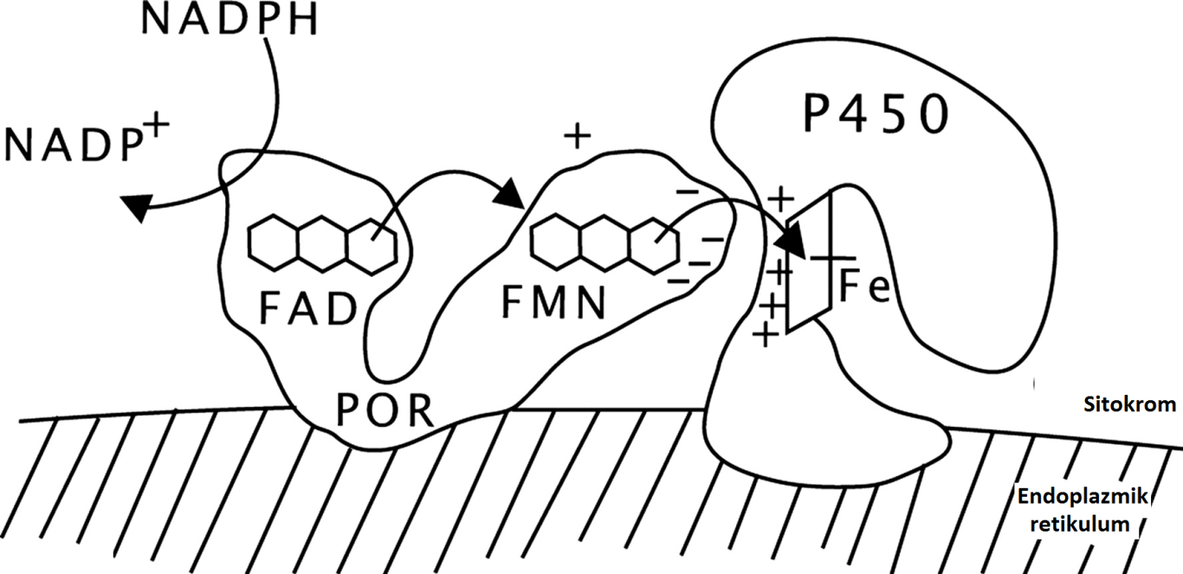
Faz I -Sitokrom p450
Ksenobiyotiklerin yarısından fazlası karaciğerde CYP450 sistemi ile metabolize edilir. Endoplazmik retikulumda yerleşmiştir. Mikrozomal enzimler, karma fonksiyonlu oksidazlar diye de adlandırılır.

Slide 27
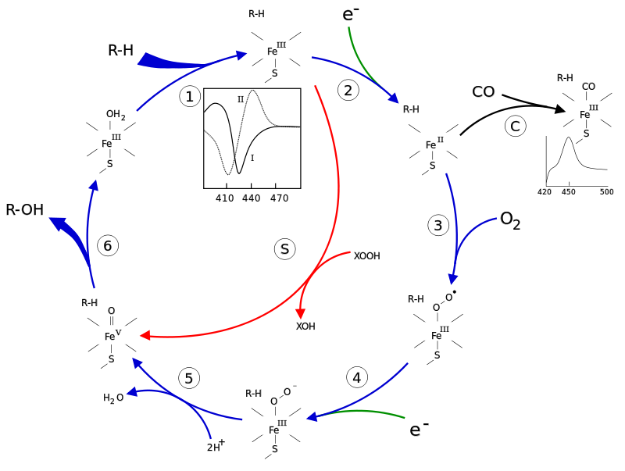
Faz I -Sitokrom p450
Vücutta yaygın dağılım gösterir. Ksenobiyotiklerin yarısından fazlası karaciğerde CYP450 sistemi ile metabolize edilir. Endoplazmik retikulumda yerleşmiştir.

Slide 28
Faz I -Sitokrom p450
P450 enzim sistemi; dışarıdan alınantüm kimyasalrı özelliklede
ilaçlar,
kimyasal maddeler,
insektisidler,
petrol ürünleri vb. maddeleri metabolize eden sistemdir

Slide 29
Faz I- Sitokrom P450
Mikrozomal enzimler, karma fonksiyonlu oksidazlar diye de adlandırılır. Vücutta yaygın dağılım gösterir Oksidasyon Büyük kısmı karaciğer parenkima hücresinin mikrozomal sitokrom P450 (CYP) enzimleri tarafından yapılır.

Slide 30
Sitokrom P450
Bir sitokrom P450 enzimi ortalama 50 amino asitten oluşmaktadır.
Hücre içerisinde bulunan diğer hemoproteinlerden farklı olarak sitokrom P450 enzimleri, karboksi terminali yakınında içerdikleri sistein amino asitleri aracılığıyla, kimyasal maddelerin hem grubuna bağlanabileceği bir yapı oluşturmaktadır.
Sistein amino asitlerinde bulunan tioalkol (-SH) grubu demirin porfirin halkasının elektron yoğunluğunu değiştirerek moleküler oksijenin aktivasyonu için elektronik bir merkez oluşturmaktadır.

Slide 31
Sitokrom P450
Sitokrom P450 enzimleri, hücre içi kimyasal moleküllerden çoğunun NADPH (Nikotinamid Adenin Dinükleotit Fosfat) ve Ot (Moleküler oksijen) bağımlı oksidatif transformasyonunu katalizlemektedir.
Bazı sitokrom P450 enzimleri belirli kimyasal maddeleri katalizleme reaksiyonlarına özgündür ve sadece bu maddelerin reaksiyonlarına katılmaktadır.
Bunun yanı sıra, bir çok kimyasal maddenin katalizlenme reaksiyonlarına katılan sitokrom P450 enzimleri de bulunmaktadır.

Slide 32
Sitokrom P450
d) Sitokrom P450 enzimleri insan vücudunun hemen her dokusunda bulunmaktadır. Karaciğer, bağırsak ve adrenal bez korteksinde diğer hemoproteinlere göre daha fazla bulunmaktadır. Ayrıca bazı sitokrom P450 enzimleri dokuya özgül olabilmektedir.

Slide 33
Sitokrom P450
Sitokrom P450 enzimlerinin hücre içi ekspresyon seviyesi çeşitli indükleyici ajanlar vasıtasıyla indüklenmektedir.
Ekspresyon seviyesi artan sitokrom P450 enziminin türü, indükleyici ajana göre değişiklik göstermektedir.
Sitokrom P450 gen ailesine mensup farklı üyeler, farklı indükleyici ajanlar tarafından indüklenmektedir

Slide 34
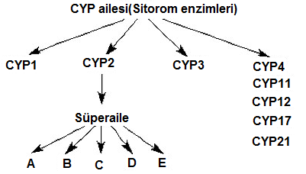
Faz I- Sitokrom P450
İnsanda 50’den fazla CYP450 izozimi saptanmış olup, bunlar amino asid sırası (sekans) benzerliklerine göre 17 familya, 39 alt familya içinde sınıflandırılmışlardır.

Slide 35
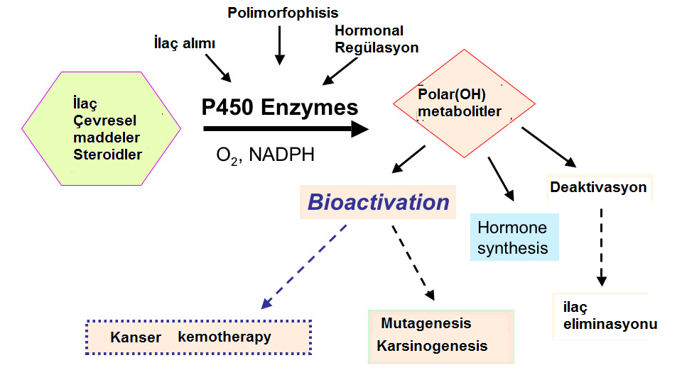
Faz I- Sitokrom P450

Slide 36
Faz II
FAZ II reaksiyonları Konjügasyon (Glukuronil transferaz, sülfo transferaz, glutatyon -S transferaz..)
Faz II reaksiyonlarının da yaşa bağımlı olduğu gösterilmiştir. Bebeklerde ve çocuklarda asetanilid metabolizması in vivo olarak araştırılmıştır.

Slide 37
Faz II
Faz II tepkimelerinde insektisitlere faz I reaksiyonu sonucunda hidroksil, karboksil ve epoksidaz gibi fonksiyonel gruplar eklenmektedir. Pestisitlere bu grupların eklenmesi sonucu büyük moleküller oluşmaktadır. Bu moleküller şeker, amino asit, glutatyon, fosfat ve sülfat gibi maddeleri de içermektedir. Kimyasallarla farklı grupların birleşmesi sonucu oluşan bu moleküller kutuplu yapıda ve daha az zehirlidir. Faz II’de oluşturulan bu maddeler vücuttan atılmaktadır
Glutatyon konj.
Gluküronik asit konj.
Sülfat konj.
Aminoasit konj.

Slide 38
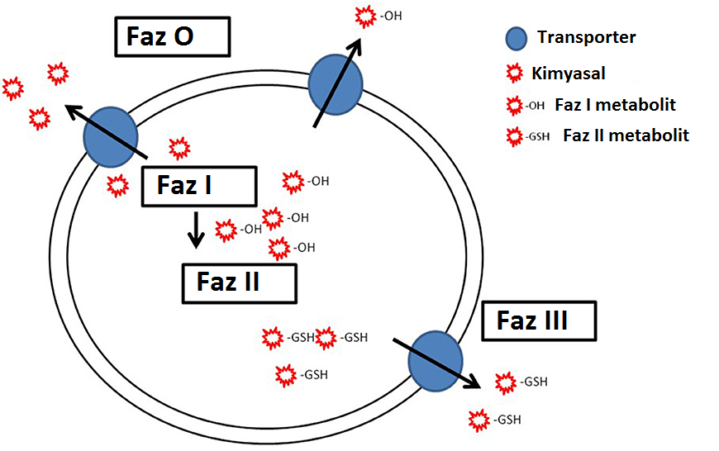
Özetle Faz I,II, III

Slide 39
Toksik ve Farmokolojik etkiyi değiştiren faktörler
1-Akut ve kronik karaciğer hastalıkları veya hepatotoksik ilaçlar nedeniyle karaciğer fonksiyonlarının bozulması detoksikasyonu önler veya azaltır, serbest ilaç düzeyi artar.
2- Gastrointestinal kanal mukozası ve lümeni: Mukozada mikrozomal ve mikrozomal olmayan enzimler bulunur. Aromatik hidroksilleme, sülfat konjügasyonu, glutatyon konjügasyonu, gluüronik asitle konjügasyon, gibi reaksiyonlar gerçekleşir. Bağırsak mukozasında (duodenum) bol miktarda mono amin oksidaz enzimi (MAO) bulunur. Birçok ilacın ve besinin feniletilamin türevleri bu enzimle inaktive olur.

Slide 40
Toksik ve Farmokolojik etkiyi değiştiren faktörler
3- Akakciğer: Alveol epiteli ve kapiler endotelinde az miktarda da olsa mikrozomal karma fonksiyonlu oksidaz enzimleri bulunur. Aromatik bileşiklerin hidroksilasyonu, gluküronik asitle konjügasyon işlemleri gerçekleşir. Akciğer, prostaglandinler, katekolaminler, anjiyotensin I ve steroid seks hormonları gibi endojen maddelerin biyotransformasyonunda önemli rol oynar.
4- Böbrekler: Biyotransformasyon esas olarak tubulus epitel hücrelerinde olur. Sülfat, gluküronat, sistein ve glutatyonla konjügasyon reaksiyonları gerçekleşir. Ayrıca, oksidasyon tipi reaksiyonlar da oluşur. D vitamininin inaktif metabolitlerinden biri böbreklerde karma fonksiyonlu oksidazlar tarafından aktif şekle (kalsitriol) dönüşür.

Slide 41
Toksik ve Farmokolojik etkiyi değiştiren faktörler
5- Diğer yapılar: Cilt, santral sinir sistemi, plazma, eritrositler, ağız mukozası, diş etleri, plasenta gibi yapılarda da ilaç metabolize eden enzimler bulunur.
6- Ksenobiyotiklerin biyotransformasyon kapasitesinde cinsiyetin etkisi türlere göre de farklılık gösterir. Bu fark örneğin sıçanlarda ve bazı fare cinslerinde belirgin iken insanlarda önemli değildir

